Slide 1

Plataforma IoT oberta per a projectes de ciència ciutadana
SOLUCIONS DE CONNECTIVITAT
Treball final de grau
Pablo Garcia Calderó

Slide 2
Taula de continguts
Introducció
Protocols IoT
Mètodes i material utilitzat
Resultats
Discussió
Conclusions i treball futur

Slide 3
Introducció
3

Slide 4
Introducció
MOTIU DEL PROJECTE
OBJECTIU FINAL
OBJECTIUS PARCIALS
Desenvolupar una eina per a dur a terme projectes de ciència ciutadana
Solució sòlida que proporcioni diverses possibilitats de connectivitat, dintre d’un entorn robust
Prova de concepte d’un protocol IoT basat en LoRa
Solucions d’estalvi d’energia
Configuració simple dels nodes
4

Slide 5
Protocols IoT
5

Slide 6
SF
7
8
9
10
11
12
BW (KHZ)
7.8
20
41
62
125
250
500
CRC
Si
No
PAYLOAD
Fins a 255 Bytes
CODING RATE
4 / 5
4 / 6
4 / 7
4 / 8
LoRa
LoRa (Long Range) és una tecnologia de comunicacions sense fils que funciona mitjançant ràdio-freqüència.
Permet establir comunicació entre nodes amb un abast de fins a 4 km en zones urbanes amb una potència de transmissió molt baixa (+22 dBm).
6

Slide 7
Ampla de Banda
BW (kHz) | BW (kHz) | BW (kHz) | BW (kHz) | BW (kHz) | BW (kHz) | BW (kHz)
7.8 | 20 | 41 | 62 | 125 | 250 | 500
LoRa permet configurar una gran varietat d’amplades de banda
Utilitzar una amplada de banda més petita implicarà tenir una velocitat de transferència més lenta, però augmentarà la cobertura.
7

Slide 8
Spread Factor
SF | SF | SF | SF | SF | SF
7 | 8 | 9 | 10 | 11 | 12
És el paràmetre que controla la dispersió temporal de cada bit transmès
Si s’utilitza un SF més alt, cada bit es distribuirà en més símbols i els missatges LoRa seran més robustos davant d’interferències i tindran més cobertura, gràcies a un augment del SNR, i a costa d’obtenir un ToA (Time on Air) més elevat.
8

Slide 9
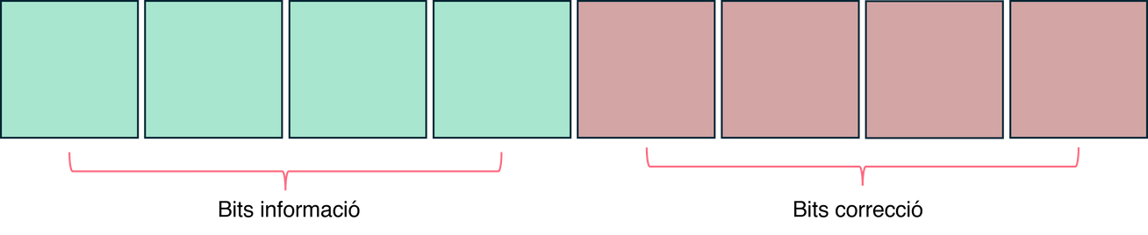
Coding Rate
CR | CR | CR | CR
4 / 5 | 4 / 6 | 4 / 7 | 4 / 8
Indica la quantitat de bits d’un flux de dades que realment són d’utilitat. És un mecanisme que s’empra per a la correcció d’errors en la transmissió.
EL Coding Rate descriu la relació entre les dades reals (bits informació), i les dades de correcció d’errors afegits (bits correcció) .
Un Coding Rate més elevat, no augmentarà la cobertura, però farà que l’enllaç entre dos nodes sigui més confiable i robust si hi ha interferències.
9

Slide 10
Duty Cycle vs Listen Before Talk
Un dels factors més determinants en el desenvoupament d’aquest treball.
10

Slide 11
Duty Cycle
Regulació determinada per l’ETSI
En la banda de 868 MHz, Duty Cycle màxim del 1%
ToA màxim de 36 segons cada hora
Operational Frequency | Maximum Effective radiated power, e.r.p | Channel Access and occupation rules (e.g. Duty Cycle or LTB + AFA) | Maximum occupied bandwidth
868.0 MHz to 868.6 MHz | 25 mW e.r.p | ≤1% duty cycle or polite spectrum access | The whole band
The Duty Cycle at the operating frequency shall not be greater than values in annex B or any NRI for the chosen operational frequency band(s)
11

Slide 12
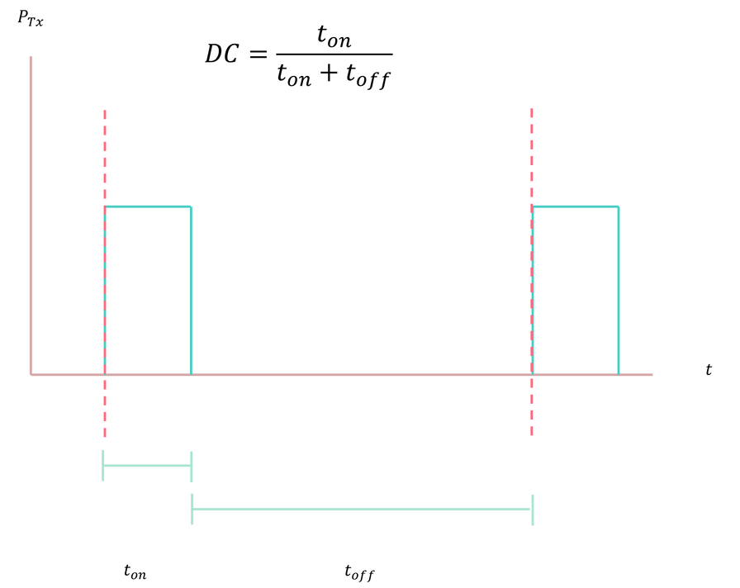
ToA i Duty Cycle
ToA
Duty Cycle
El ToA és el temps que triga un missatge a ser transmès des del transmissor.
El ToA depèn de la configuració de LoRa aplicada.
Alguns del paràmetres que poden afectar al ToA són:
SF: Quant més elevat es el SF, més cobertura tindrà el missatge però el ToA també incrementa.
Amplada de Banda: Un ample de banda menor, augmenta la cobertura però incrementa el ToA.
Coding Rate: Un CR elevat incrementa la correcció de bits erronis però també incrementa el ToA.
Mida Payload: Quants més bits d’informació s’enviïn, més temps de ToA hi haurà.
El Duty Cycle és el temps entre transmissions per a un determinat node.
Defineix la relació de temps entre el ToA i el temps entre missatges.
12

Slide 13
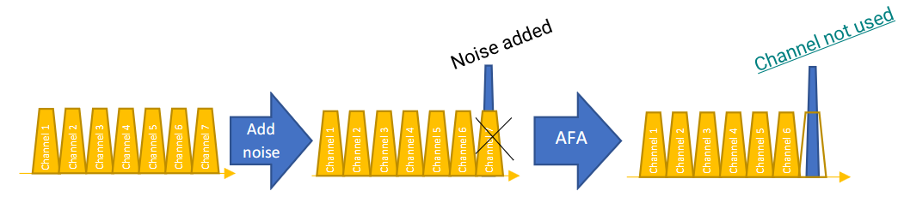
Polite Spectrum Access
El Polite Spectrum Access es una tècnica dissenyada per optimitzar la utilització de l’espectre en xarxes LoRa. Aquesta tècnica permet utilitzar dues funcions diferents:
Listen Before Talk (LTB): El node transmissor abans d’enviar un missatge, ha d’escoltar el canal durant almenys 160 μs, si el soroll detectat en el canal no supera els -82 dBm, es considera que el canal està lliure.
Adaptative Frequency Agility (AFA): El node fa un escaneig dels canals disponibles, i “marca” els canals que tenen més soroll. Aquests canals, queden fora el llistat de canals disponibles per a que el node pugui enviar les dades. D’aquesta manera, el node sempre envia per els canals amb menys soroll.
13

Slide 14
Listen Before Talk
L’ANNEX B DE LA NORMATIVA VIGENT DEFINIDA PER L’ETSI INDICA:
Quan es fa servir el criteri del Polite Spectrum Access, en comptes d’utilitzar un 1% del Duty Cycle, es permet utilitzar el 2,7%, el qual implica augmentar de 36 a 100 segons de ToA disponibles per hora.
El Polite Spectrum Access aplica unicament a LoRa
14

Slide 15
Mètodes i material utilitzat
15

Slide 16
Software i Hardware utilitzat
16

Slide 17
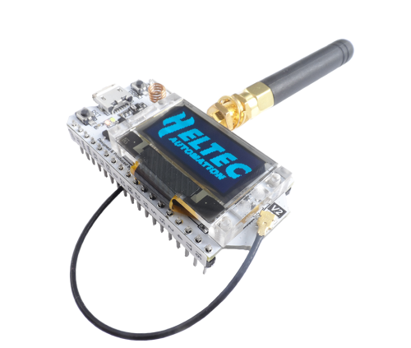
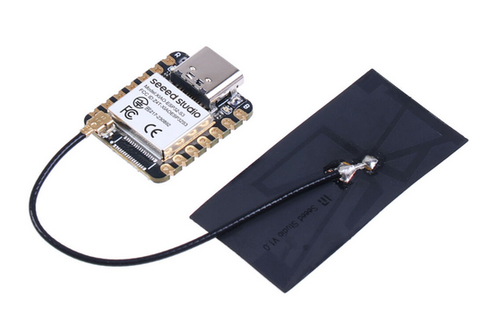
Hardware
L’eina principal que s’ha utilitzat en el desenvolupament d’aquest treball, ha estat el microcontrolador ESP32S3
En concret els dispositius IoT Heltec Wi-Fi LoRa v3 i XIAO ESP32S3, els quals ja porten integrat també un transceptor LoRa del model SX1262 de Semtech ®.
17

Slide 18
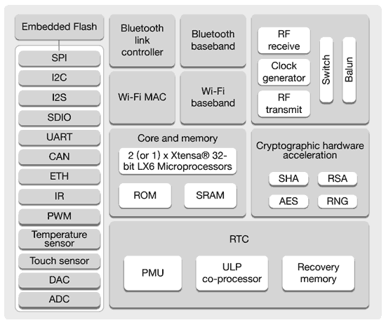
ESP32
Els ESP32 són una família de microcontroladors molt utilitzats en entorns IoT, creats per l’empresa Espressif Systems.
Una de les característiques més importants dels ESP32 en comparació amb altres microcontroladors, és la incorporació pel suport de Wi-Fi i Bluetooth.
18

Slide 19
 | ESP32 | ESP32S3
Processador | Xtensa dual-core 32bit LX6 | Xtensa dual-core 32bit LX7
Memòria ROM | 448 KB | 384 KB
Memòria Flash | Fins a 4 MB | Fins a 8 MB
Wi-Fi | 802.11 b/g/n, 2,4 GHz | 802.11 b/g/n, 2,4 GHz
Bluetooth | BLE 4.2 | BLE 5.0
Cunsum en deep_sleep | 100 μA | 7 μA
ESP32S3
19

Slide 20



Software
L’eina principal de desenvolupament d’aquest treball ha estat Arduino i Arduino IDE.
Per l’anàlisis i tractament de dades s’ha fet servir Python
Per el control de versions, s’ha fer servir GitHub. Es pot trobar el repositori en en següent enllaç:
https://github.com/paugarcia32/TFG
20

Slide 21
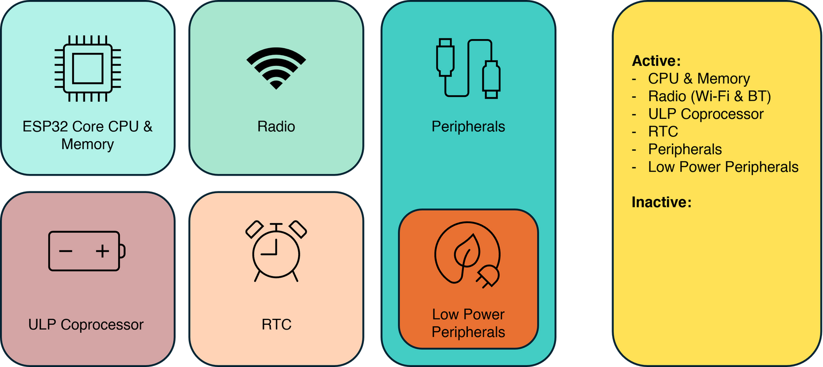
Estalvi d’energia
Un dels punts mes importants en relació a projectes d’IoT, és el consum d’energia. És per aquest motiu que els ESP32 permeten la configuració de diferents modes d’energia, els quals ofereixen vàries possibilitats de configuració.
21

Slide 22
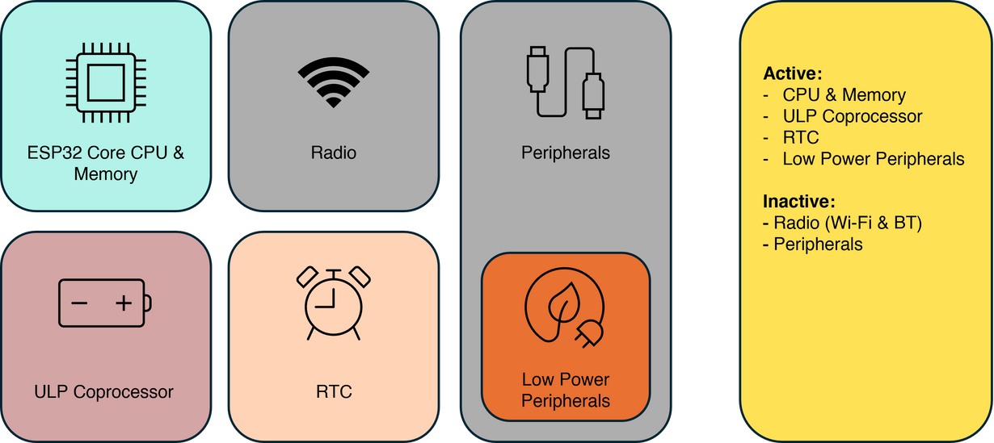
MODE LIGHT SLEEP
Light Sleep deshabilita els mòduls ràdio del ESP32 així com els perifèrics que no són de baix consum.
Es poden configurar mètodes per despertar el microcontrolador per fer algunes tasques que necessitin de més potència, o utilitzar la ràdio.
En aquest mode d’energia, el ESP32 té un consum de 240 μA.
22

Slide 23
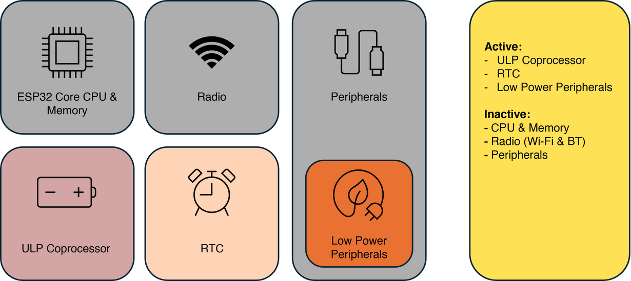
MODE DEEP SLEEP
Deep Sleep deshabilita el nucli principal del ESP32, el qual inclou el processador principal i la memòria, obtenint així un consum mínim.
El co-processador ULP que té el ESP32 es manté actiu a l’espera d’un esdeveniment extern o a un comptador per a despertar-se.
En aquest mode d’energia, el ESP32 té un consum de 7 μA.
23

Slide 24
Guardar dades en memòria no-volàtil i memòria RTC
Guardar dades en memòria no volàtil és de força importància si es vol que els dispositius no hagin de configurar-se un altre cop desprès d’una pèrdua de corrent o un reinici.
24

Slide 25
Memòria no-volàtil
Els ESP32 permeten guardar dades en memòria flash utilitzant dues llibreries:
EEPROM
Preferences
EEPROM
Preferences
Llibreria més utilitzada en entorns Arduino per guardar dades en memòria no volàtil durant molt de temps
Exclusiva per plataformes Arduino-ESP32
El seu funcionament es basa en la utilització d’una part de la memòria no volàtil integrada del ESP32 (NVP)
25

Slide 26
Memòria RTC
La memòria RTC s’utilitza per emmagatzemar dades de menys capacitat
La memòria RTC (Real-Time Clock) es un espai de memòria independent associada al circuit del rellotge en temps real de l’ESP32.
Com a exemple pràctic, RTC pot servir per emmagatzemar variables especifiques, mentre NVP pot servir per guardar credencials.
26

Slide 27
SF | SNR Limit (dB)
7 | -7,5
8 | -10
9 | -12,5
10 | -15
11 | -17,5
12 | -20
Càlcul del SF òptim
Valors trobats en un paper publicat per la universitat d’enginyeria de telecomunicacions de Purwokerto, Indonèsia
SF | 7 | 8 | 9 | 10 | 11 | 12
Sensitivitat (dBm) | -125 | -127 | -130 | -132 | -135 | -137
27

Slide 28
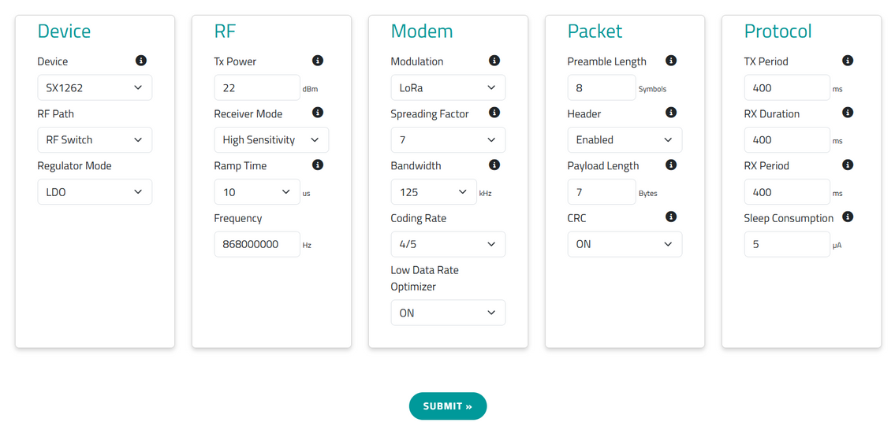
Càlcul Time on Air i Duty Cycle
Per la realització del càlcul del ToA i del DC, s’ha fer servir la calculadora que proporciona Semtech, on es poden definir tots els valors utilitzats en la transmissió, així com el transceptor que s’ha fet servir.
28

Slide 29
Resultats
29

Slide 30
Utilització llibreria LoRa - RadioLib
Per implementar la tecnologia LoRa en aquest projecte, s’ha decidit utilitzar la llibreria RadioLib, ja que és la llibreria que més opcions permet configurar.
30

Slide 31
Estudi funcionament CAD
RadioLib, permet utilitzar el CAD (Channel Activity Detection) amb els models de transceptors SX1262.
Proves realitzades
Temps de detecció
Taxa d’error del CAD
El correcte funcionament del CAD es molt important degut a que es vol utilitzar CSMA com a control d’accés al medi. Si el CAD no funciona correctament, tampoc es podrà fer servir el LBT, i s’haurà de respectar el DC en comptes del Polite Spectrum Access.
És important saber si aquest CAD funciona correctament, per aquest motiu, s’han fet una sèrie de proves per mesurar si té un funcionament correcte.
31

Slide 32
Temps de detecció
SetUp de la prova:
2 nodes connectats mitjançant USB a un PC
Distància entre nodes: 50 cm
Missatge transmés: Hola Mundo #X
El node receptor, s’ha configurat per escoltar el canal, i en el moment en que detecta el missatge, deixa d’escoltar el canal i envia un altre missatge per el port serial. Un cop ha enviat el missatge per el por sèrie, torna a escoltar el canal.
32

Slide 33
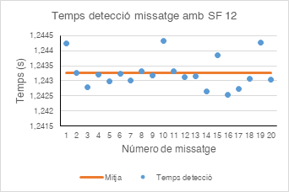
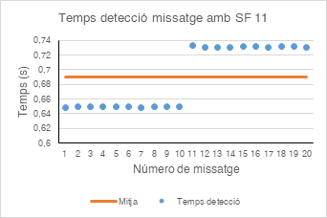
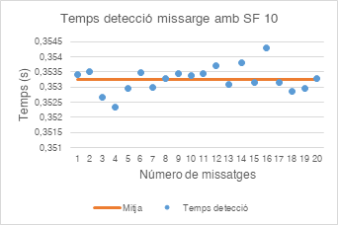
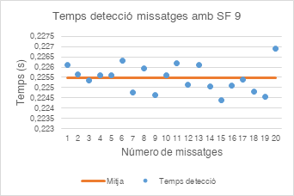
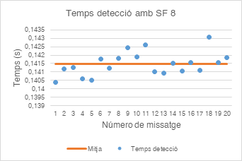
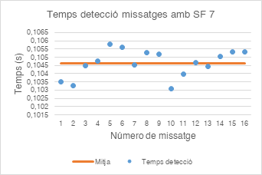
Temps de detecció
33

Slide 34
SF | ToA teòric (s) | ToA mitjà mesurat (s) | Temps detecció CAD (ms)
12 | 1,16 | 1,244 | 84
11 | 0,5775 | 0,6905 | 113
10 | 0,2887 | 0,3232 | 34,5
9 | 0,1648 | 0,2254 | 60,6
8 | 0,0926 | 0,1414 | 21,5
7 | 0,0514 | 0,1046 | 53,2
Temps de detecció
Els resultats obtinguts en les mesures realitzades, tenen molt sentit, ja que si tenim en compte el ToA dels missatges, sabent que el payload es de 13 bytes (1 byte per cada caràcter del missatge), són resultats molt coherents.
34

Slide 35
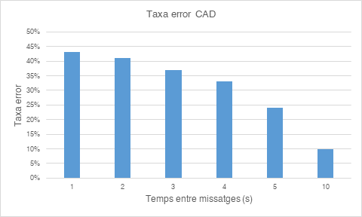
Taxa d’error del CAD
La última mesura realitzada, degut al fet de què el receptor només triga 9 ms en reiniciar-se, ha estat veure quina taxa d’error té el CAD.
Per a cada mesura, el node transmissor envia missatges en intervals de temps diferents: 1, 2, 3, 4, 5 i 10 segons de diferència entre els missatges. El node ha estat configurat per enviar 100 missatges en cada prova.
35

Slide 36
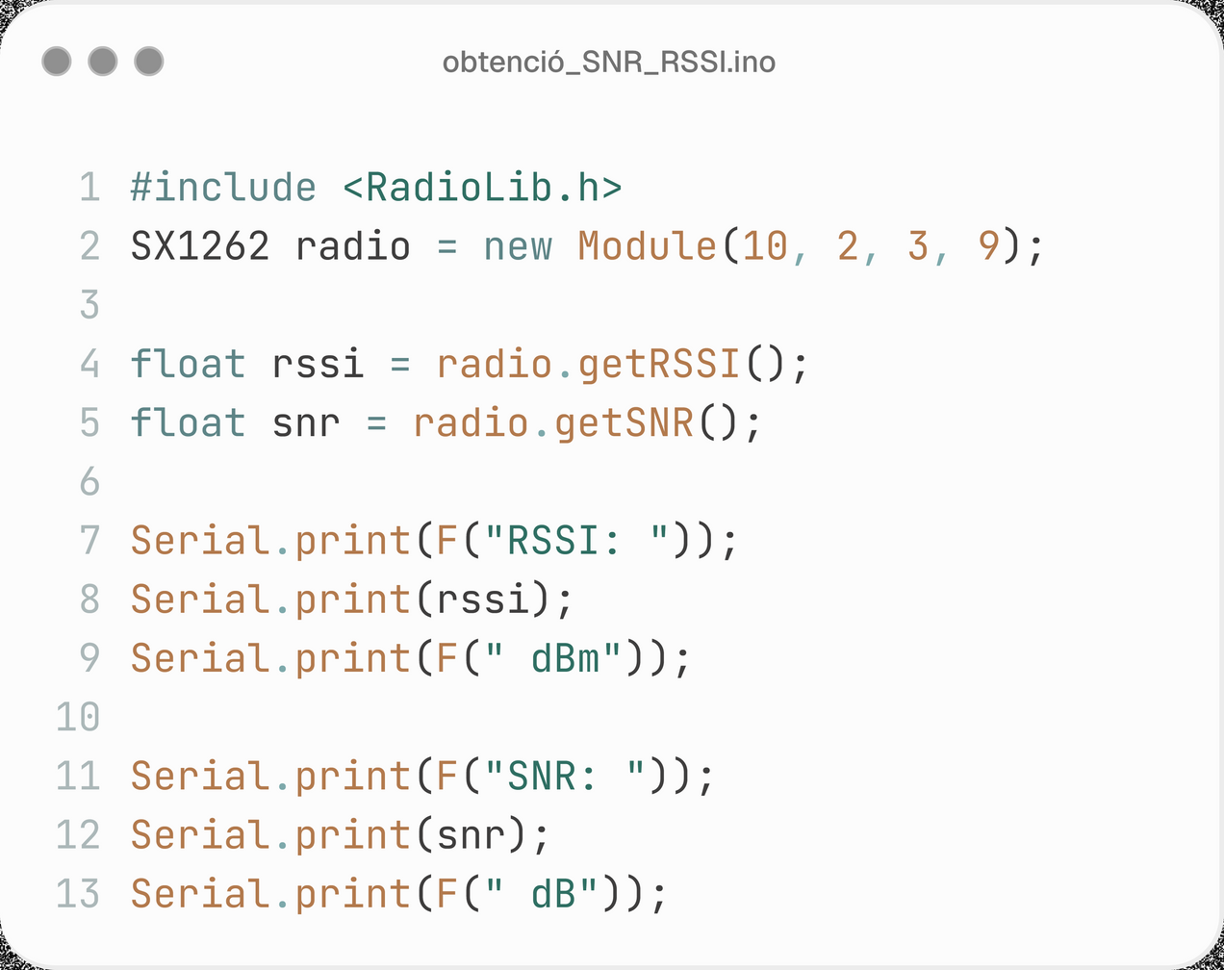
Obtenció SNR i RSSI d’un missatge
RadioLib, també permet mitjançant el transceptor SX1262, mesurar quin SNR i RSSI hi rep un node d’un missatge.
Mitjançant l’obtenció del SNR i del RSSI, es poden fer servir les relacions amb l’SF que s’han explicat anteriorment per trobar l’SF òptim de cada missatge.
36

Slide 37
Utilització llibreria LoRaWAN - Arduino LoRaWAN
La implementació de LoRaWAN en aquest projecte, s’ha efectuat mitjançant la llibreria Arduino LoRaWAN. En contraposició a l’apartat relacionat amb la implementació de LoRa, en aquest cas ha estat més difícil fer servir LoRaWAN.
37

Slide 38
Configuració Wi-Fi mitjançant BLE
La configuració del Wi-Fi a l’ESP mitjançant BLE ha funcionat correctament. Com ja s’ha esmentat, s’ha fet servir la llibreria ArcuinoBLE per establir la connectivitat BLE mitjançant un telèfon mòbil i l’ESP.
38

Slide 39
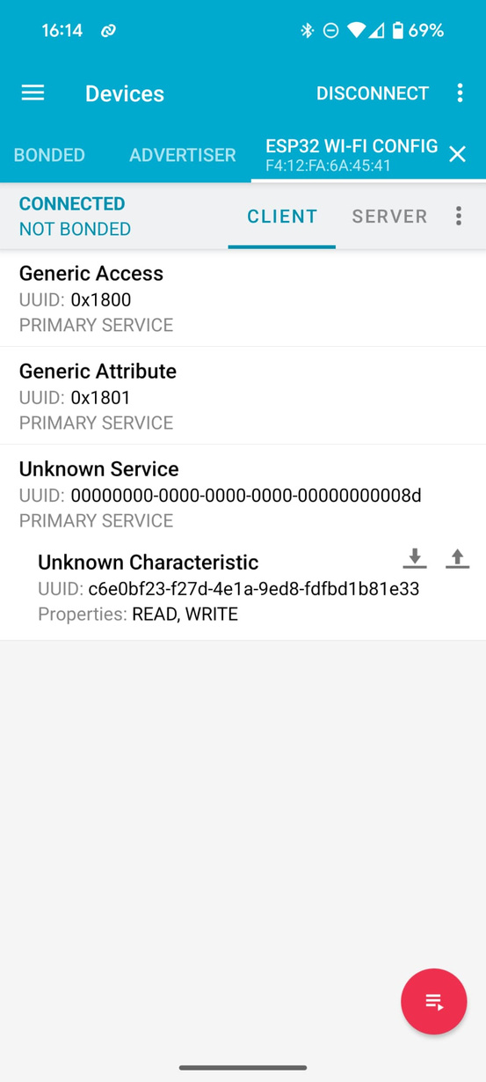
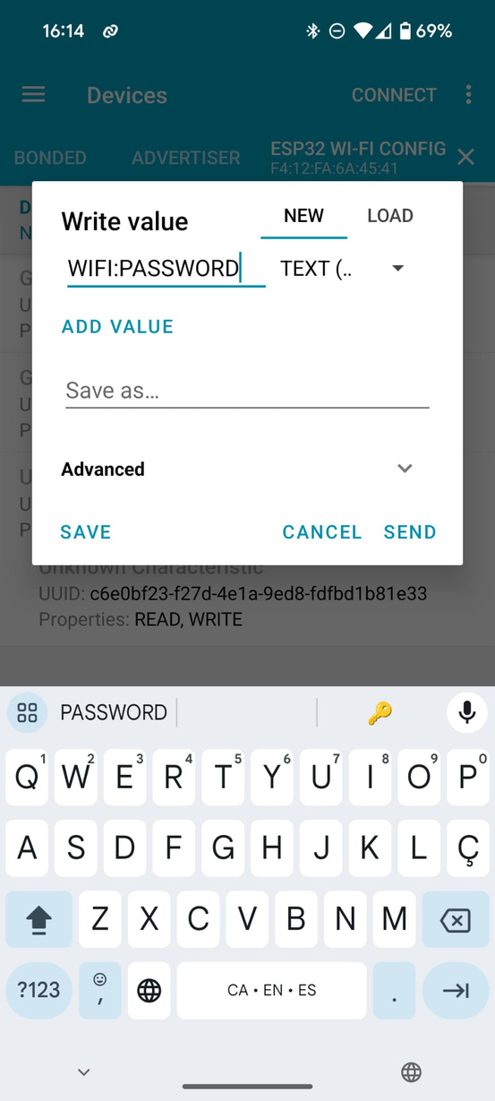
Configuració Wi-Fi mitjançant BLE
Per poder realitzar la connexió amb l’ESP32, s’ha fet servir l’aplicació nRF Connect i la llibreria ArduinoBLE.
Un cop la connexió s’ha establert, l’ESP32 espera rebre el SSID i la Contrasenya d’un Wi-Fi.
El missatge requereix el format: SSID:PASSWORD
39

Slide 40
Guardar dades en memòria no volàtil
Emmagatzemar dades en memòria no volàtil també ha estat possible. S’ha implementat una funció per poder guardar les credencials Wi-Fi mitjançant la llibreria Preferences a la memòria no volàtil del ESP32.
Per altra banda, també s’ha pogut guardar l’estat del dispositiu en memòria RTC, per poder continuar en el mateix punt del codi abans de que el microcontroladors es posés en mode deep_sleep.
40

Slide 41
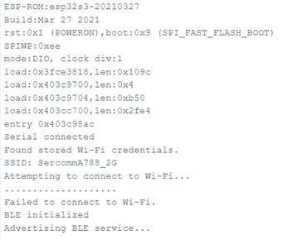
Proves realitzades amb la llibreria Preferences
Per guardar les credencials Wi-Fi rebudes per BLE, s’ha fet servir la llibreria Preferences.
Inicialment, s’ha configurat el ESP32 per comprovar s’hi ha dades guardades a les Preferences. En cas de no haver-hi, s’inicialitza el BLE i s’espera a rebre dades.
Quan amb el telèfon mòbil enviem les dades amb el format adequat, l’ESP32 guarda les dades en les Preferences, i intenta connectar-se al Wi-Fi.
41

Slide 42
Estalvi d’energia i modes sleep
Per comprovar el correcte funcionament dels ESP32 quan canvien de modes d’energia, s’han fet proves per comprovar quant de temps estan realment en mode sleep, i quant de temps triguen en despertar.
42

Slide 43
Estalvi d’energia i modes sleep
S’han fet proves amb tots els SF
El mode light_sleep es desperta de mitja 1 segon abans del temps esperat
 | Mode light_sleep | Mode deep_sleep
Temps mitjà en despertar | -1 segon | 70 ms
El mode deep_sleep es desperta de mitja 70 ms després del temps esperat
43

Slide 44
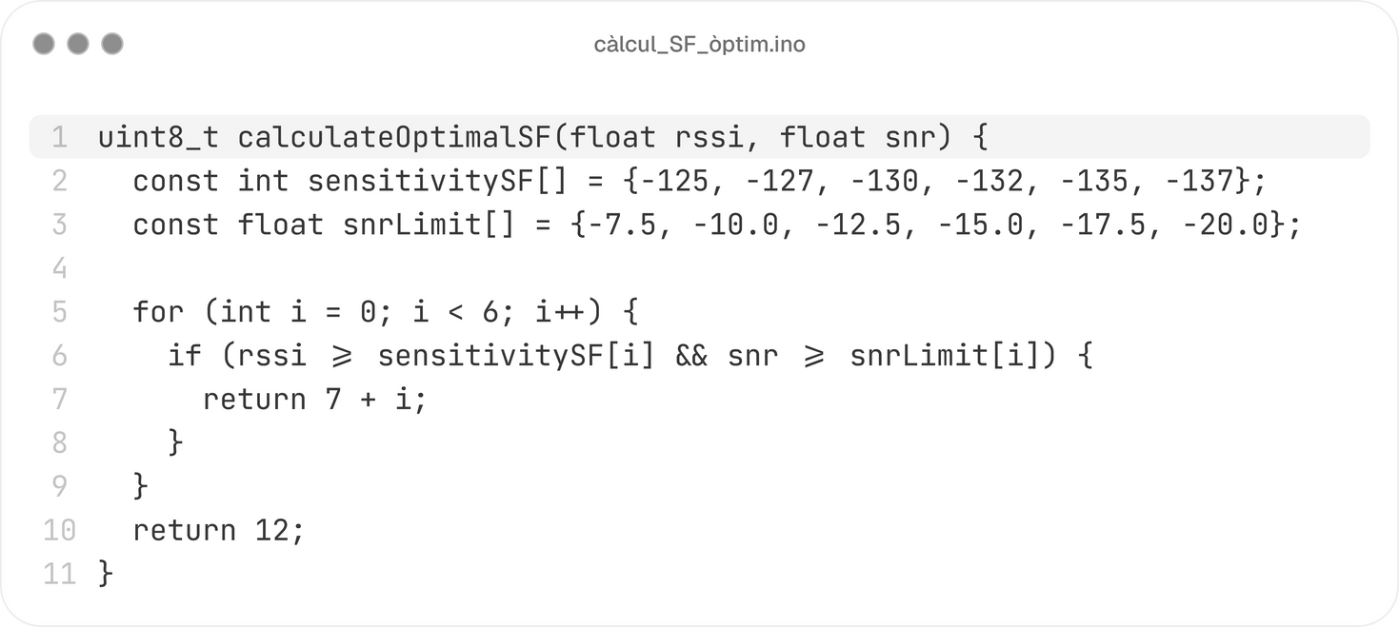
Càlcul SF òptim
Per el càlcul del SF òptim, s’ha fet server les funcions per obtenir el RSSI i el SNR.
44

Slide 45
Disseny i implementació del protocol d’accés al medi
45

Slide 46
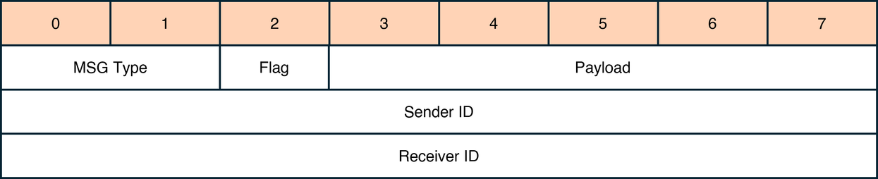
Tipus de missatges
S’han definit 4 tipus de missatges en aquest protocol. Tots els missatges comencen sempre amb la mateixa capçalera, que està definida pels següents camps:
Tipus de missatge (2 bits)
00 indica missatge Beacon
01 indica missatge Request
01 indica missatge Schedule
11 indica missatge Data
Flag identificador de gateway (1 bits)
0 indica que el dispositiu transmissor es un node
1 indica que el dispositiu transmissor es un gateway
Flags no utilitzats, per a usos futurs (5 bits)
ID node transmissor (8 bits)
ID node receptor (8 bits)
46

Slide 47
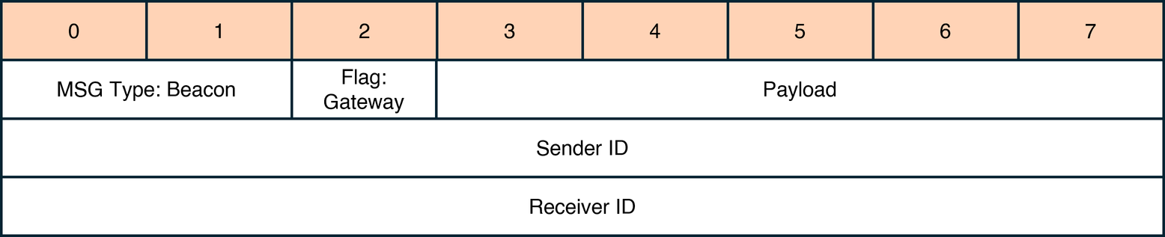
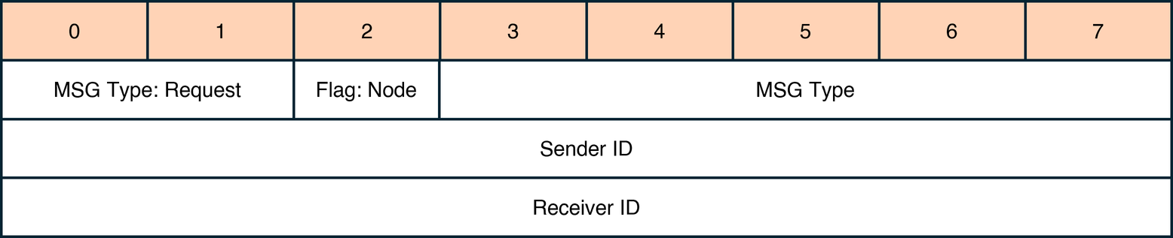
Beacon
El missatge Beacon, l’envia el gateway. Aquest missatge s’encarrega d’anunciar al gateway pel canal prèviament configurat.
Request
El missatge Request, és el missatge que envia cada node al gateway. La seva funció confirmar la recepció del Beacon i demanar recursos per poder enviar posteriorment.
47

Slide 48
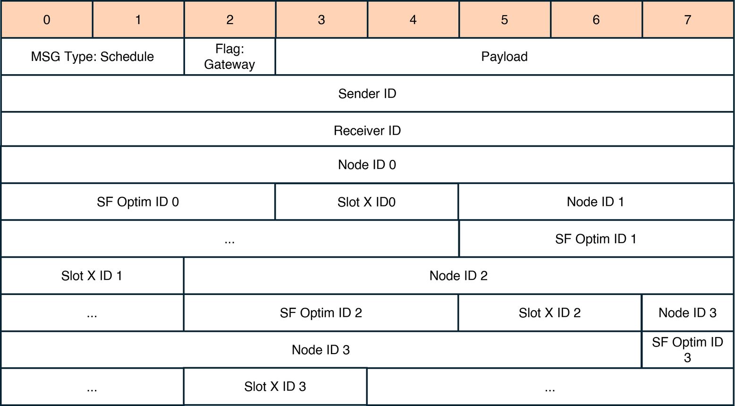
Schedule
El missatge Schedule, es el missatge que envia el gateway a tots els nodes que han respòs el seu missatge de Beacon amb un Request, indicant a cada node quin es el seu SF òptim i en quin torn l’han d’enviar.
Els paràmetres del missatge Schedule són:
ID node (8 bits)
SF òptim (3 bits)
Slot (2 bits)
48

Slide 49
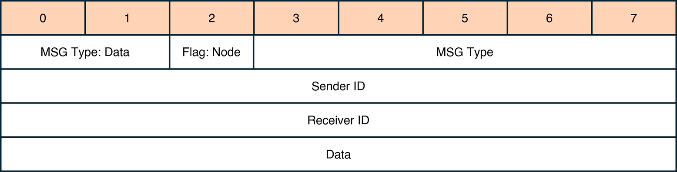
Data
El missatge data, és el missatge que envien els nodes al gateway amb les dades que han mesurat amb els sensor que porten.
49

Slide 50
Disseny protocol
Un cop s’han definit els tipus de missatges existents dintre del protocol, s’ha estimat el seu ToA i el duty cycle que caldria respectar, s’explicarà el disseny d’aquest, juntament amb el motiu de les decisions realitzades.
50

Slide 51
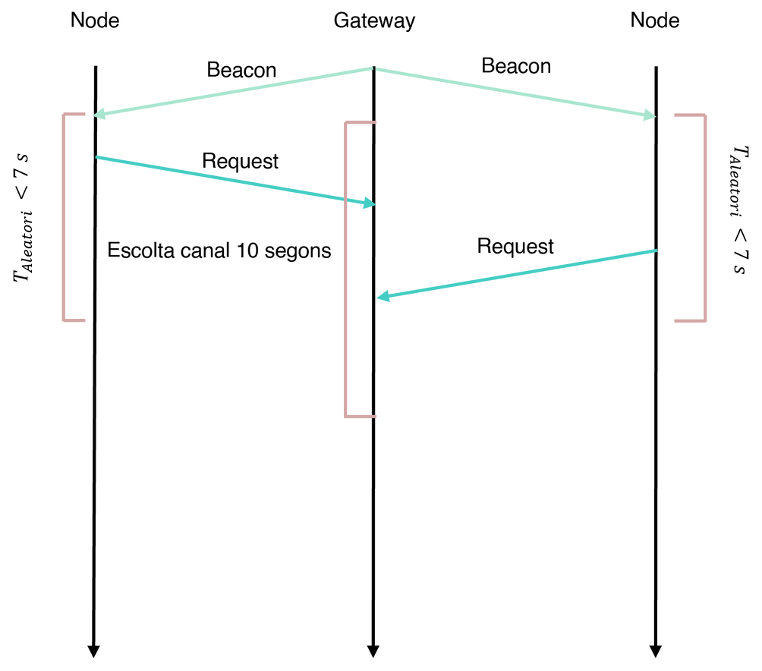
GATEWAY ENVIA BEACON AMB SF 12
Etapa descobriment
NODE REP BEACON, ESPERA TEMPS ALEATORI
CANAL LLIURE?
NODE ENVIA REQUEST
GATEWAY ESPERA REQUEST DURANT 10 SEGONS
51

Slide 52
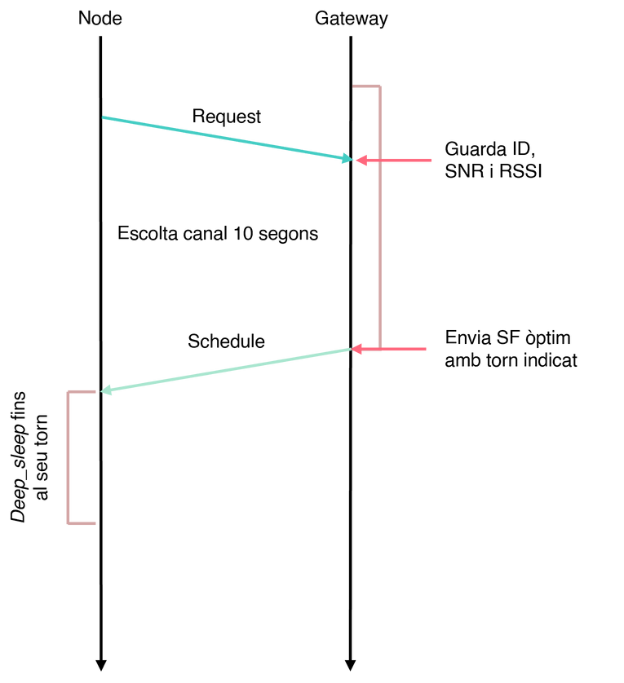
NODE ENVIA REQUEST
GATEWAY GUARDA ID, SNR I RSSI
Etapa d’organització
GATEWAY ENVIA SCHEDULE A TOTS ELS NODES
NODE DORM 40 SEGONS FINS A SEGÜENT BEACON
NODE ESTÀ EN SCHEDULE?
NODE CALCULA TEMPS FINS EL SEU SLOT I DORM
52

Slide 53
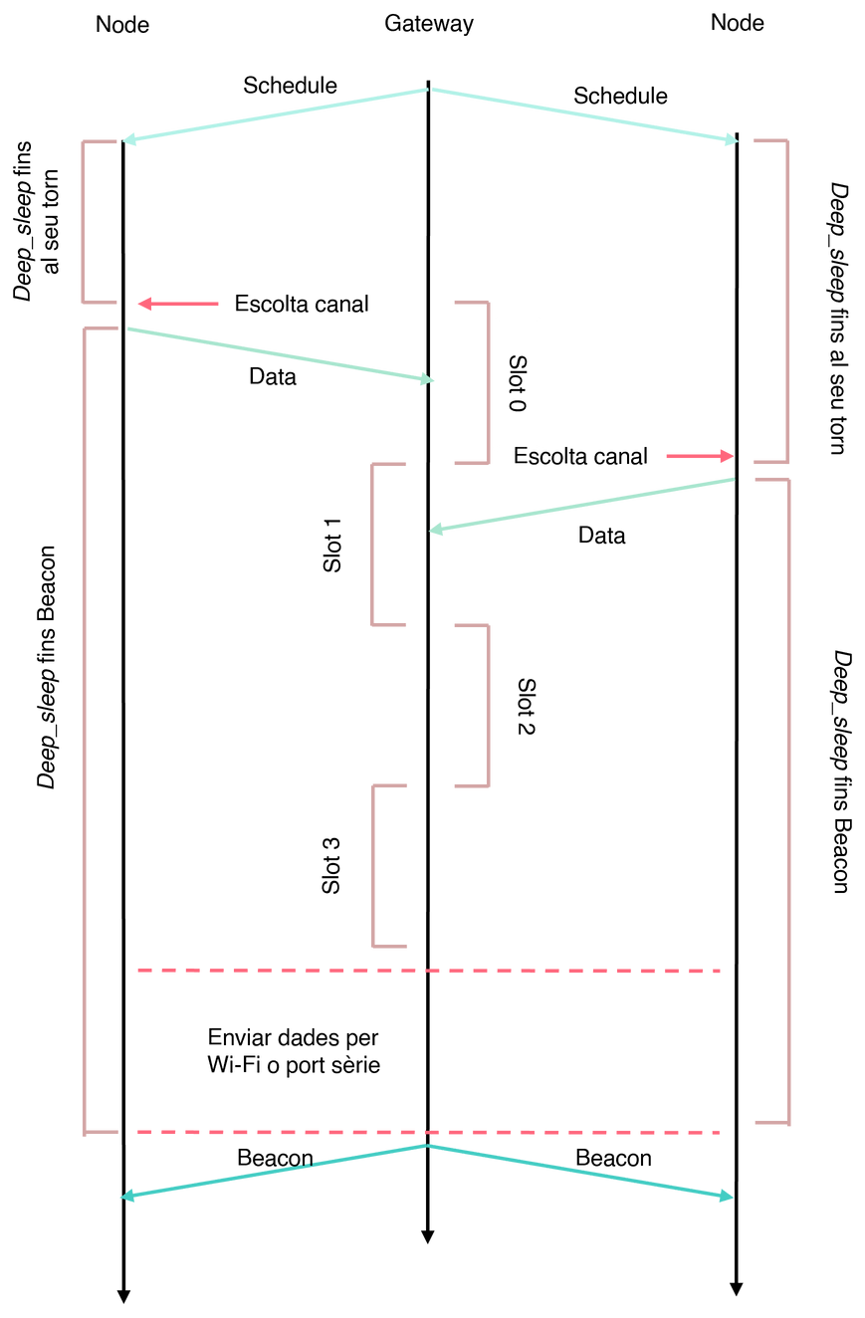
Etapa d’enviament de dades
NODE DESPERTA
GATEWAY AJUSTA SF PER REBRE DATA DEL NODE
CANAL LLIURE?
GATEWAY ES POSA EN MODE RECEPCIÓ
NODE ENVIA DATA
GATEWAY GARDA DADES
ES L’ULTIM SLOT?
NODE DORM FINS BEACON
GATEWAY ENVIA DADES PER WIFI
53

Slide 54
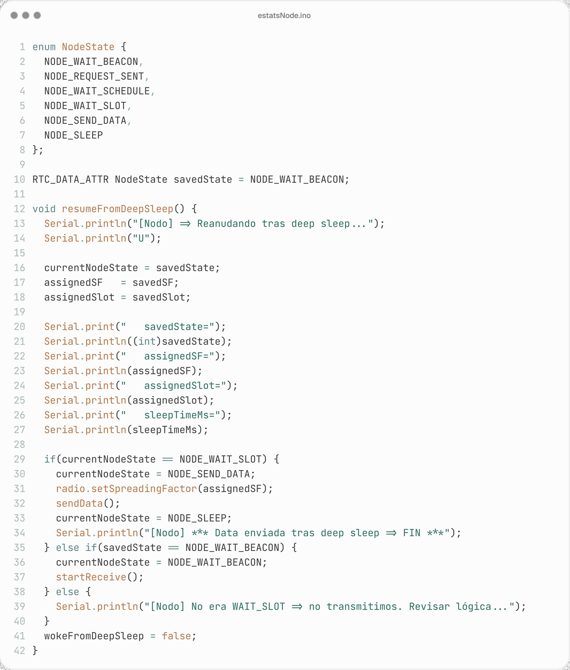
Estats del node en memòria RTC
Per poder continuar l’execució normal del codi del node un cop s’ha despertat del mode deep_sleep, s’ha decidit utilitzar la memòria RTC. Per fer això, s’han definit els estats 6 possibles estats en els quals el node es pot ubicar en el codi.
54

Slide 55
Anàlisis i Discussió
55

Slide 56
Proves de validació del protocol
Per validar el correcte funcionament del protocol, s’han fet diversos anàlisis del seu comportament, com per exemple, mesurar quant de temps hi ha entre tipus de missatges, o quant de temps està el node realment dormint.
56

Slide 57
Anàlisis tems entre missatges
La primera prova realitzada per comprovar el funcionament del protocol, ha estat mesurar quant de temps hi ha entre tipus de missatges.
Temps entre missatges | Temps mínim (s) | Temps màxim (s) | Mitja (s) | Número de vegades
BRX -> RTX | 2,30 | 3,21 | 2,81 | 3
SRX -> DTX | 10,18 | 10,19 | 10,18 | 3
DRX -> BTX | 30,79 | 30,85 | 30,83 | 3
BTX -> BTX | 51,41 | 51,42 | 51,42 | 3
La nomenclatura utilitzada en el port sèrie ha estat la següent:
Transmissió d’un Beacon: BTX
Recepció d’un Beacon: BRX
Transmissió d’un Request: RTX
Recepció d’un Request: RRX
Transmissió d’un Schedule: STX
Recepció d’un Schedule: SRX
Transmissió d’un Data: DTX
Recepció d’un Data: DRX
57

Slide 58
Anàlisis tems entre missatges
La primera prova realitzada per comprovar el funcionament del protocol, ha estat mesurar quant de temps hi ha entre tipus de missatges.
Temps entre missatges | Mitja (s) | Valor teòric (s)
BRX -> RTX | 2,81 | < 7
SRX -> DTX | 10,18 | 10
DRX -> BTX | 30,83 | 30
BTX -> BTX | 51,42 | 50
La nomenclatura utilitzada en el port sèrie ha estat la següent:
Transmissió d’un Beacon: BTX
Recepció d’un Beacon: BRX
Transmissió d’un Request: RTX
Recepció d’un Request: RRX
Transmissió d’un Schedule: STX
Recepció d’un Schedule: SRX
Transmissió d’un Data: DTX
Recepció d’un Data: DRX
58

Slide 59
Anàlisis tems en deep_sleep dels nodes
Comparació entre temps teòric i temps mesurat entre missatges Schedule i Data
El temps que està el node en mode deep_sleep, és el temps esperat. Aquest temps és el temps que el node està dormit esperant al seu torn d’enviar el missatge de Data. Com el node s’ubica en el slot 0, aquest temps sempre haurà de ser de 10 segons.
Iteracions prova | Mitja (ms) | Valor Màxim (ms) | Valor Mínim (ms) | Valor teòric (ms)
10 | 10087,2 | 10089 | 10085 | 10000
Comparació entre temps teòric i temps mesurat entre missatges Data i Beacon
Iteracions prova | Mitja (ms) | Valor Màxim (ms) | Valor Mínim (ms) | Valor teòric (ms)
10 | 25073,6 | 25082 | 25061 | 25000
Aquest temps és el temps que el node es posa a dormir un cop ja ha enviat el seu missatge Data, a l’espera de posar-se en mode recepció per rebre el següent Beacon.
59

Slide 60
Anàlisis funcionament amb varis nodes
En aquesta prova, s’ha comprovat el correcte funcionament del protocol utilitzant 2 nodes i 1 gateway. En les següents figures, es mostren els missatges que apareixen en els dispositius per el port sèrie per poder analitzar que està passant.
60

Slide 61
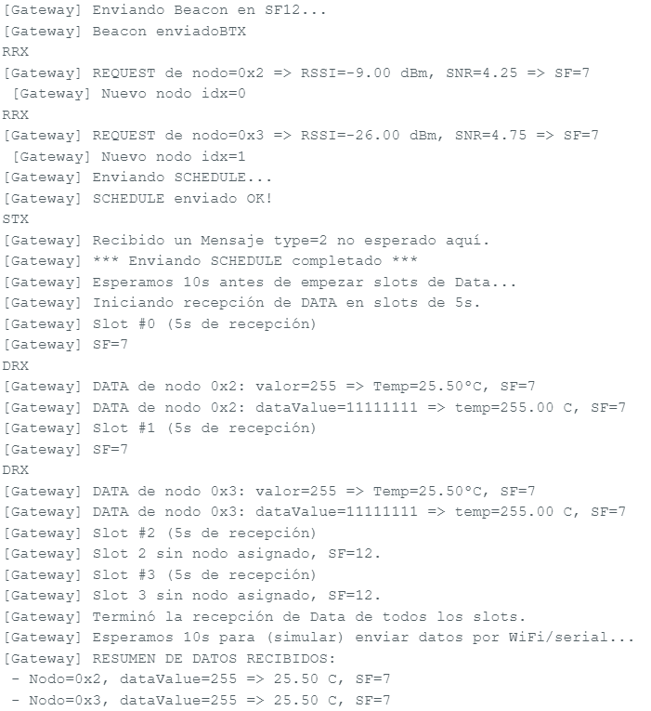
Anàlisis funcionament del Gateway
61

Slide 62
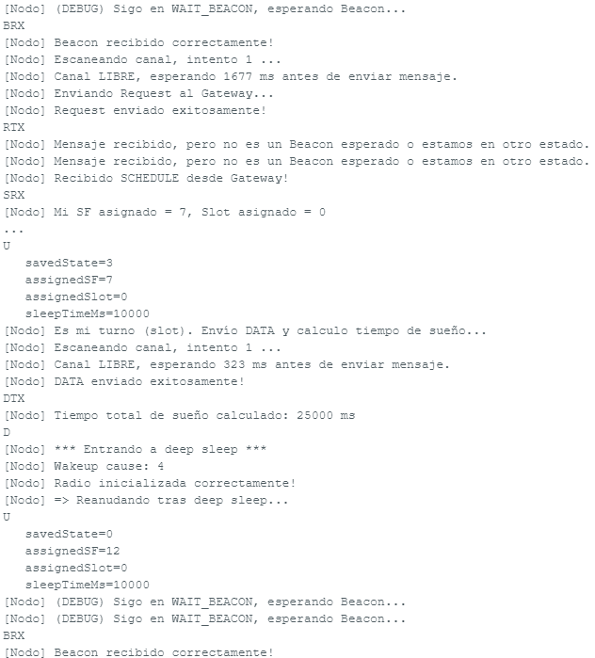
Anàlisis funcionament dels nodes
Funcionament Node 1
62

Slide 63
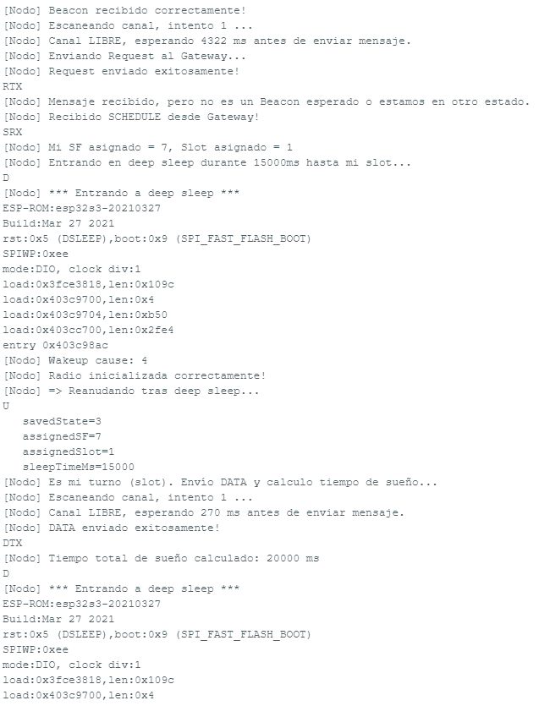
Anàlisis funcionament dels nodes
Funcionament Node 2
63

Slide 64
Comparació utilització Duty Cycle vs Listen Before Talk
64

Slide 65
Conclusions i treball futur
65

Slide 66
Línies futures
Com ja s’ha esmentat anteriorment, aquest treball és un primer pas, i encara requereix un treball més extens per a la seva implementació final. A continuació s’expliquen possibles millores que es podrien realitzar.
ID dinàmic dels nodes
Un codi unificar per els nodes i gateway
Implementació del suport per varis gateways
Confirmació de la recepció de missatges
Problemàtica configuració Wi-Fi mitjançant BLE amb el node
Implementació servidor i aplicació mòbil
66

Slide 67
Moltes gràcies

